Slide 1
Д.Э.Н. профессор
Е.М.Ильинская

Slide 2
ПРОБЛЕМЫ российского фармацевтического рынка
И СТРАТЕГИЯ РАЗВИТИЯ КЛАСТЕРОВ

Slide 3
Рисунок 1 – Основные проблемы, волнующие представителей российских фармацевтических компаний
Источник: Результаты исследования компании Deloitt..
Тенденции и практические аспекты развития российского фармацевтического рынка – 2015 г.

Slide 4
Рисунок 2 - Объем розничного рынка ГЛС России и других стран мира в 2012 году
Примечание: аптечный рынок ГЛС = коммерческий сегмент ГЛС + ДЛО.
Источник: IMS Health, *Россия – DSM
2012 год

Slide 5
Рисунок 3 – Объем розничного рынка ГЛС России и других стран мира в 2013 г.
Примечание: аптечный рынок ГЛС = коммерческий сегмент ГЛС + ДЛО.
Источник: открытые источники информации, DSM Group.
2013 год

Slide 6
Рисунок 4 – Потребление ГЛС России и других стран мира в 2012 году
Примечание: аптечный рынок ГЛС = коммерческий сегмент ГЛС + ДЛО.
Источник: IMS Health, *Россия - DSM Group.
2012 год

Slide 7
2013 год
Рисунок 5 – Потребление ГЛС в России и других странах мира в 2013 г.
Примечание: аптечный рынок ГЛС = коммерческий сегмент ГЛС + ДЛО.
Источник: открытые источники информации, DSM Group.

Slide 8
Рисунок 6– Потребление ГЛС в России и других странах мира в 2014 г.
Примечание: аптечный рынок ГЛС = коммерческий сегмент ГЛС + ДЛО.
Источник: открытые источники информации, DSM Group.
2014 год

Slide 9
Рисунок 7 – Объем локального производства субстанций по годам

Slide 10
Рисунок 8 – Объем российского фармацевтического рынка в млрд руб.
Источник: Результаты исследования компании Deloitt..
Тенденции и практические аспекты развития российского фармацевтического рынка – 2015 г.

Slide 11
Рисунок 9 – Объем российского фармацевтического рынка в млрд руб.
Источник: Результаты исследования компании Deloitt..
Тенденции и практические аспекты развития российского фармацевтического рынка – 2015 г.

Slide 12
Рисунок 10 – Соотношение объемов продаж импортных и отечественных ГЛС
российского розничного коммерческого рынка за 2011-2013 гг.
Источник: «Ежемесячный розничный аудит фармацевтического рынка РФ» DSM Group.
Примечание: объемы продаж приведены в закупочных ценах аптек с НДС.

Slide 13
Рисунок 11 – Объем импорта в млн долл. В 2011-2013 гг.
Источник: Diamond Vision. открытые источники информации, DSM Group.

Slide 14
Рисунок 12 – Соотношение продаж импортных и отечественных ГЛС в процентах в 2012-2013 гг
Источник: Diamond Vision. открытые источники информации, DSM Group.

Slide 15
Рисунок 13 Соотношение объемов продаж импортных и отечественных лекарственных препаратов на коммерческом
аптечном рынке России в 2014-2015 г (апрель)
Источник: Фармацевтический рынок РОССИИ Выпуск: апрель 2015

Slide 16
2014 год
Рисунок 14 – отечественные и иностранные производители лекарственных средств
Источник: «Ежемесячный розничный аудит фармацевтического рынка РФ» DSM Group

Slide 17
Рисунок 15 – Топ-10 корпораций – производителей лекарственных препаратов по доле в аптечных продажах в России
в стоимостном выражении.
Источник: «Ежемесячный розничный аудит фармацевтического рынка РФ» DSM Group

Slide 18
Биологически активное вещество
Потребитель
GPP
GDP
Розничн. торговля
GMP
Оптовая торговля
GCP
Производство
GLP
Клинические испытания
Неклинические (лабораторные) исследования
стандартизация
Рисунок 16 – Международные стандарты качества лекарственных средств

Slide 19
Рисунок 17 – Основные проблемы, волнующие представителей российских фармацевтических компаний.
Источник: Результаты исследования компании Deloitt.. Тенденции и практические аспекты развития российского
фармацевтического рынка – 2015 г.
Рисунок 18 Количество торговых наименований фальсифицированных препаратов, изъятых за период 2005-2010 гг.
Источник И.П. Юмашева «Фармацевтический рынок: проблема фальсификации лекарственных средств» Вестник
ТГУ.- том 16. вып 3, 2011.

Slide 20
Таблица 1. Распределение фальсифицированных лекарственных препаратов, выявленных в 2010 г. по странам
выпуска оригинальных препаратов.
Источник И.П. Юмашева «Фармацевтический рынок: проблема фальсификации лекарственных средств» Вестник
ТГУ.- том 16. вып 3, 2011.

Slide 21
Рисунок 19 – Доля рынка продукции отечественного и зарубежного производства по патентному статусу

Slide 22
Рисунок 20– Основные проблемы, волнующие представителей российских фармацевтических компаний.
Источник: Результаты исследования компании Deloitt.. Тенденции и практические аспекты развития российского
фармацевтического рынка – 2015 г.

Slide 23
Рисунок 21- Структура разных ценовых категорий на коммерческом аптечном рынке лекарственных препаратов
России в апреле 2015
Источник: Фармацевтический рынок РОССИИ Выпуск: апрель 2015

Slide 24
Рисунок 22 – Сферы государственного регулирования, нуждающиеся в регулировании
Источник: Результаты исследования компании Deloitt..
Тенденции и практические аспекты развития российского фармацевтического рынка – 2015 г.

Slide 25
Задачи, стоящие перед фармацевтической отраслью
развитие современной производственной базы соответствующей стандартам GMP, позволяющей с высокой
эффективностью производить лекарственные субстанции и готовые лекарственные
формы на их основе,
(в том числе с помощью локализации высокотехнологичных производств и исследовательских центров на территории РФ)
формирование эффективного рыночного
механизма по высокотехнологичному
импортозамещению лекарственных
средств
реализация мер, направленных на развитие конкурентных преимуществ национальной фармацевтической отрасли и осуществление ее перехода на инновационную модель развития

Slide 26
Реализация первой задачи требует
устранение существующего конкурентного неравенства между локальными и зарубежными фармацевтическими производителями в Российской Федерации, в том числе в нормативно-правовом поле;
внедрение обязательных требований к правилам производства лекарственных средств (GMP), идентичных международным;
модернизацию и утверждение Фармакопеи РФ – сборника официальных документов (стандартов и положений), обеспечивающих надлежащее качество лекарственных средств, гармонизированной с Европейской Фармакопеей;
замену требований проведения предрегистрационной экспертизы качества лекарственных препаратов экспертизой в рамках процедуры предварительного государственного контроля качества;
введение требований предоставления регистрационного досье на лекарственный препарат в формате CTD (Common Technical Document);
принятие документов, регламентирующих разработку лекарственных средств в соответствии с международными стандартами надлежащей лабораторной и клинической практики (GLP и GCP).
модернизацию системы подготовки высококвалифицированных специалистов в области разработки и производства лекарственных средств;
разработку и принятие необходимых изменений в законодательстве Российской Федерации и соответствующих нормативно-правовых актов, развитие государственных программ Российской Федерации в области лекарственного обеспечения;
организацию функционирования федеральных лабораторий для осуществления государственного контроля качества и безопасности ЛС.

Slide 27
Постановка второй задачи предполагает создание трех систем
Система по обеспечению
лекарственной независимости РФ
Система по
производству
и выводу на рынок дженериковых лекарственных средств
Механизм
импортозамещения
Система по размещению
лицензионных производств высокоэффективных инновационных препаратов, не имеющих дженериковых аналогов
инструменты
реализации
мероприятия
по поддержке отечественных
предприятий-производителей
фармацевтических субстанций
мероприятия
по поддержке отечественных
предприятий-производителей
готовых лекарственных форм
Рисунок 23– Системы в механизме импортозамещения и инструменты реализации

Slide 28
Третья задача предполагает переход на инновационную модель развития
1 этап инновационной концепции
инновационно-технологический
Цель
создание производственной базы, соответствующей стандартам GMP
субсидирование разработок до начала
промышленного производства
Инвестиционный
механизм
перехода
страхование рисков производственных
компаний
предоставление налоговых льгот
Разработка инновационных препаратов для
импортнозамещения
Цель
2 этап концепции
продуктово
инновационный
Цель
Развитие конкурентных преимуществ национальной фармацевтической отрасли
Рисунок 24 – Инновационно-инвестиционная концепция развития фармацевтической отрасли

Slide 29
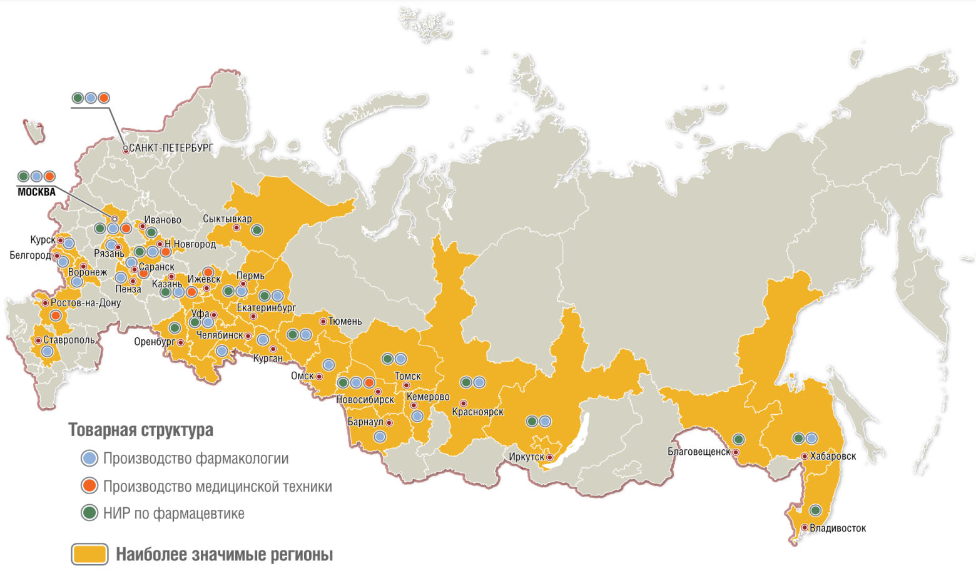
Рис. 25 Территориальное расположение предприятий фармацевтической промышленности

Slide 30
вопросы интеллектуальной собственности
Стратегия
развития инновационных
фармацевтических кластеров
Вопросы регистрации, сертификации и контроля качества
Элементы стратегии
улучшение
рамочных
условий
вопросы внешнеторгового регулирования
условия конкуренции и ценообразования
вопросы государственных закупок
выделение национальных грантов
Элементы стратегии
развитие
ключевых
факторов
успеха
разработка программ посевного финансирования
создание инкубаторов и технопарков
формирования международных фондов
провести конкурс на разработку бизнес-планов и программ ускоренного развития
Элементы стратегии
запуск
кластерных
инициатив
(три варианта)
поддержать разработку бизнес-плана по созданию нескольких пилотных кластеров
сконцентрировать усилия на разработку бизнес-плана потенциального кластера
Рисунок 26– Элементы стратегии развития фармацевтических кластеров

Slide 32
Спасибо за внимание

